Slide 1
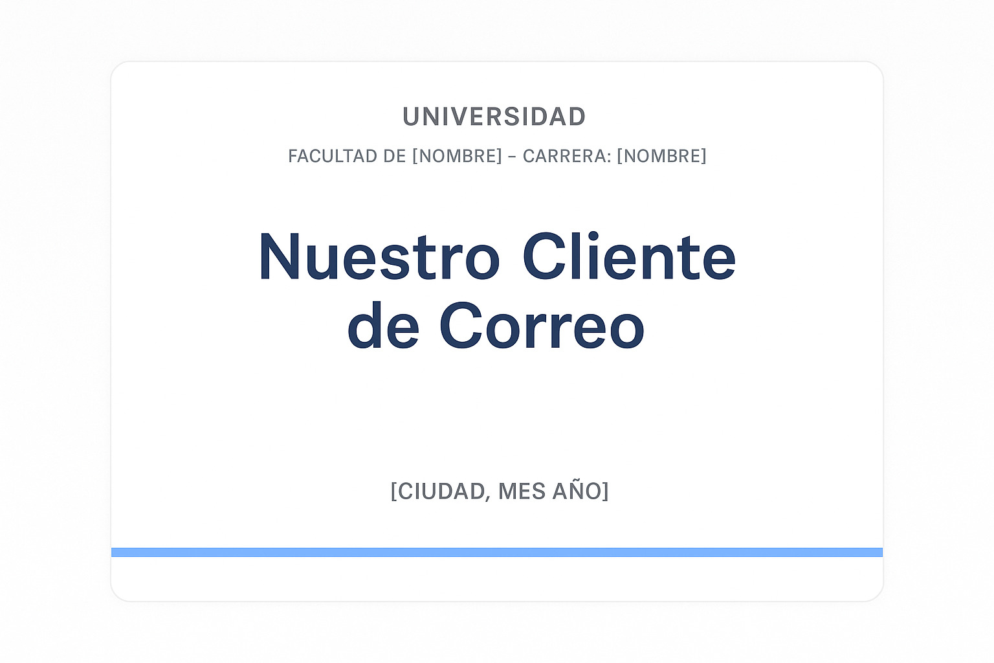
Universidad Nacional Guillermo Brown
Trabajo Practico Integrador
Lucas Canello
Profesor : Angel Leonardo Bianco
Pablo Blanco
Materia: Estructura de Datos
Raul Anriquez
Año: 2025

Slide 2






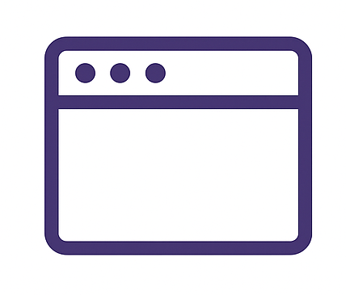
Clases utilizadas
La clase Usuario representa a cada persona registrada en el sistema de correo. En esta clase se almacenan los datos básicos del usuario (nombre, apellido, contraseña y correo), los cuales se encuentran debidamente protegidos mediante encapsulamiento. Además, se implementa la validación de los atributos para evitar que se ingrese información vacía o errónea.
Además, mediante dos objetos de tipo Carpeta, se representan la bandeja de entrada y la bandeja de salida. Gracias a esto, el usuario puede almacenar de manera organizada los mensajes que recibe y los que envía de forma mas organizada.
La clase Carpeta es donde se almacena múltiples mensajes de la clase Mensaje. Cada carpeta tiene un nombre privado y una lista privada de mensajes, asegurando que los datos estén encapsulados.
La clase contiene métodos para modificar y consultar el nombre de la carpeta , agregar mensajes, eliminar mensajes por su numero de ID, obtener una copia de la lista de mensajes y buscar mensajes según el criterio del usuario.
usuario
carpeta
La clase ServidorCorreo gestiona los usuarios y mensajes en un sistema de correo electrónico. Contiene un diccionario privado de usuarios, permitiendo mediante uso metodos registrar nuevos usuarios y evitando duplicados.Además, permite enviar mensajes entre usuarios, guardando cada mensaje en la bandeja de salida del remitente y en la bandeja de entrada del destinatario. También incluye métodos para listar los mensajes de tanto de entrada como salida y un método que devuelve una copia del diccionario de usuarios.
La clase Mensaje representa un correo electrónico, almacenando información de atributos como el remitente, destinatario, asunto y contenido del mensaje, todos debidamente privados. Además, utiliza el método __str__() para devolver el mensaje completo, incluyendo remitente, destinatario, asunto y contenido, mostrando el mensaje de forma más clara y organizada.
Cliente de correo
La clase Interfaz proporciona una interfaz para que el usuario interactúe con el sistema de correo gestionado por ServidorCorreo, permitiéndole registrarse, enviar mensajes y consultar las bandejas de entrada y salida mediante un menú simple, utilizando la información y funcionalidades proporcionadas por la clase ServidorCorreo.
mensaje
interfaz

